Slide 1
TUV Inner Forum 今日更新汇总
日期：2026-04-02 | 汇总已完成的功能、上线状态与 AI 能力调整
已部署上线
含页面截图
AI功能更新
论坛已完成搜索优化、回复编辑/删除、积分体系、积分榜游戏化展示、AI 助手、消息提醒等一整套更新。
今天的重点收口在 AI 法规助手：修正接口理解、增加“正在生成中”状态，并把报告能力改成“汇总最近 N 篇帖子后生成新帖”。
代码已部署到云服务器运行中的前后端容器。

Slide 2
一、今天完成的主要功能
搜索体验升级：从简单过滤改成弹窗结果页，并按标题命中、正文命中、回复命中分列展示。
回复管理补齐：用户可以删除自己的回复，也可以重新编辑自己的回复。
积分体系上线：新增用户积分属性，按发帖与回复自动累计，并增加积分排行榜。
排行榜视觉优化：按“青铜、白银、黄金、铂金、钻石、星耀、王者”等段位分层展示，并附带小图标。
管理员不参与积分榜统计，避免干扰真实用户排名。

Slide 3
二、AI 法规助手与提醒机制
创建“AI法规助手”用户，用于生成论坛回复与汇总内容，不参与积分榜。
帖子中可点击“邀请AI回答”，AI 会结合当前帖子与现有回复输出一条新的建议回复。
新增“正在生成中”状态，用户在等待 AI 回复时可以看到明确提示。
左侧新增“AI助手”页面，用于统一生成汇总帖与配置模型接入。
新增新帖提醒与回复消息提醒，用户可在顶部通知入口查看并标记已读。

Slide 4
三、AI 汇总逻辑调整
原先的设计是：针对“当前单个帖子”生成一篇报告帖。
现在已改成：汇总最近 N 篇帖子及其回复，生成一篇新的论坛总结帖。N 为可选数字，默认值为 10。
这样更符合“周报/阶段总结”的使用场景，也更适合把零散讨论沉淀成法规信息汇总。
帖子详情页保留“邀请AI回答”；汇总生成入口统一收敛到 AI 助手页面，避免用户理解混乱。
接口层已支持按数量汇总，前端页面也支持直接输入最近汇总篇数。

Slide 5
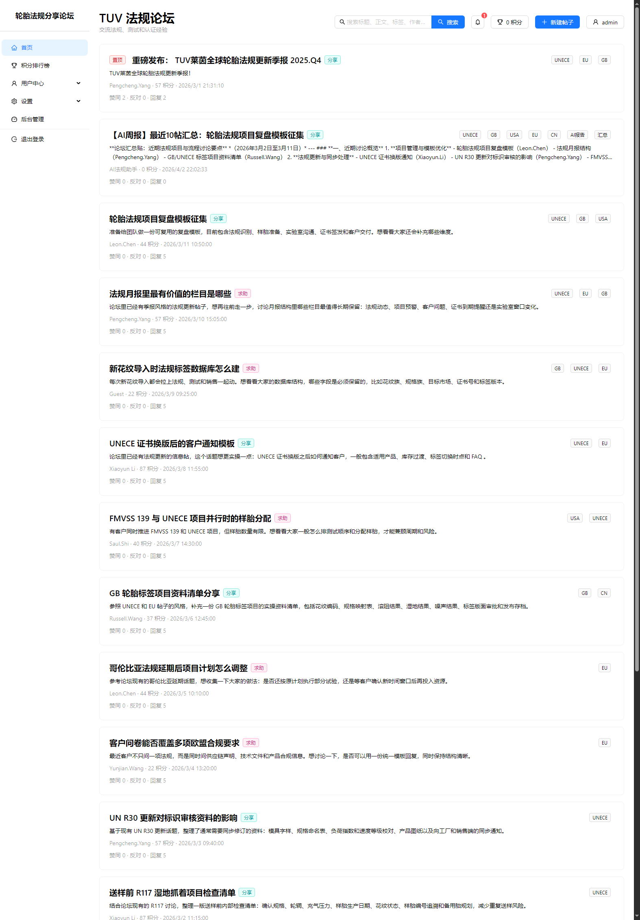
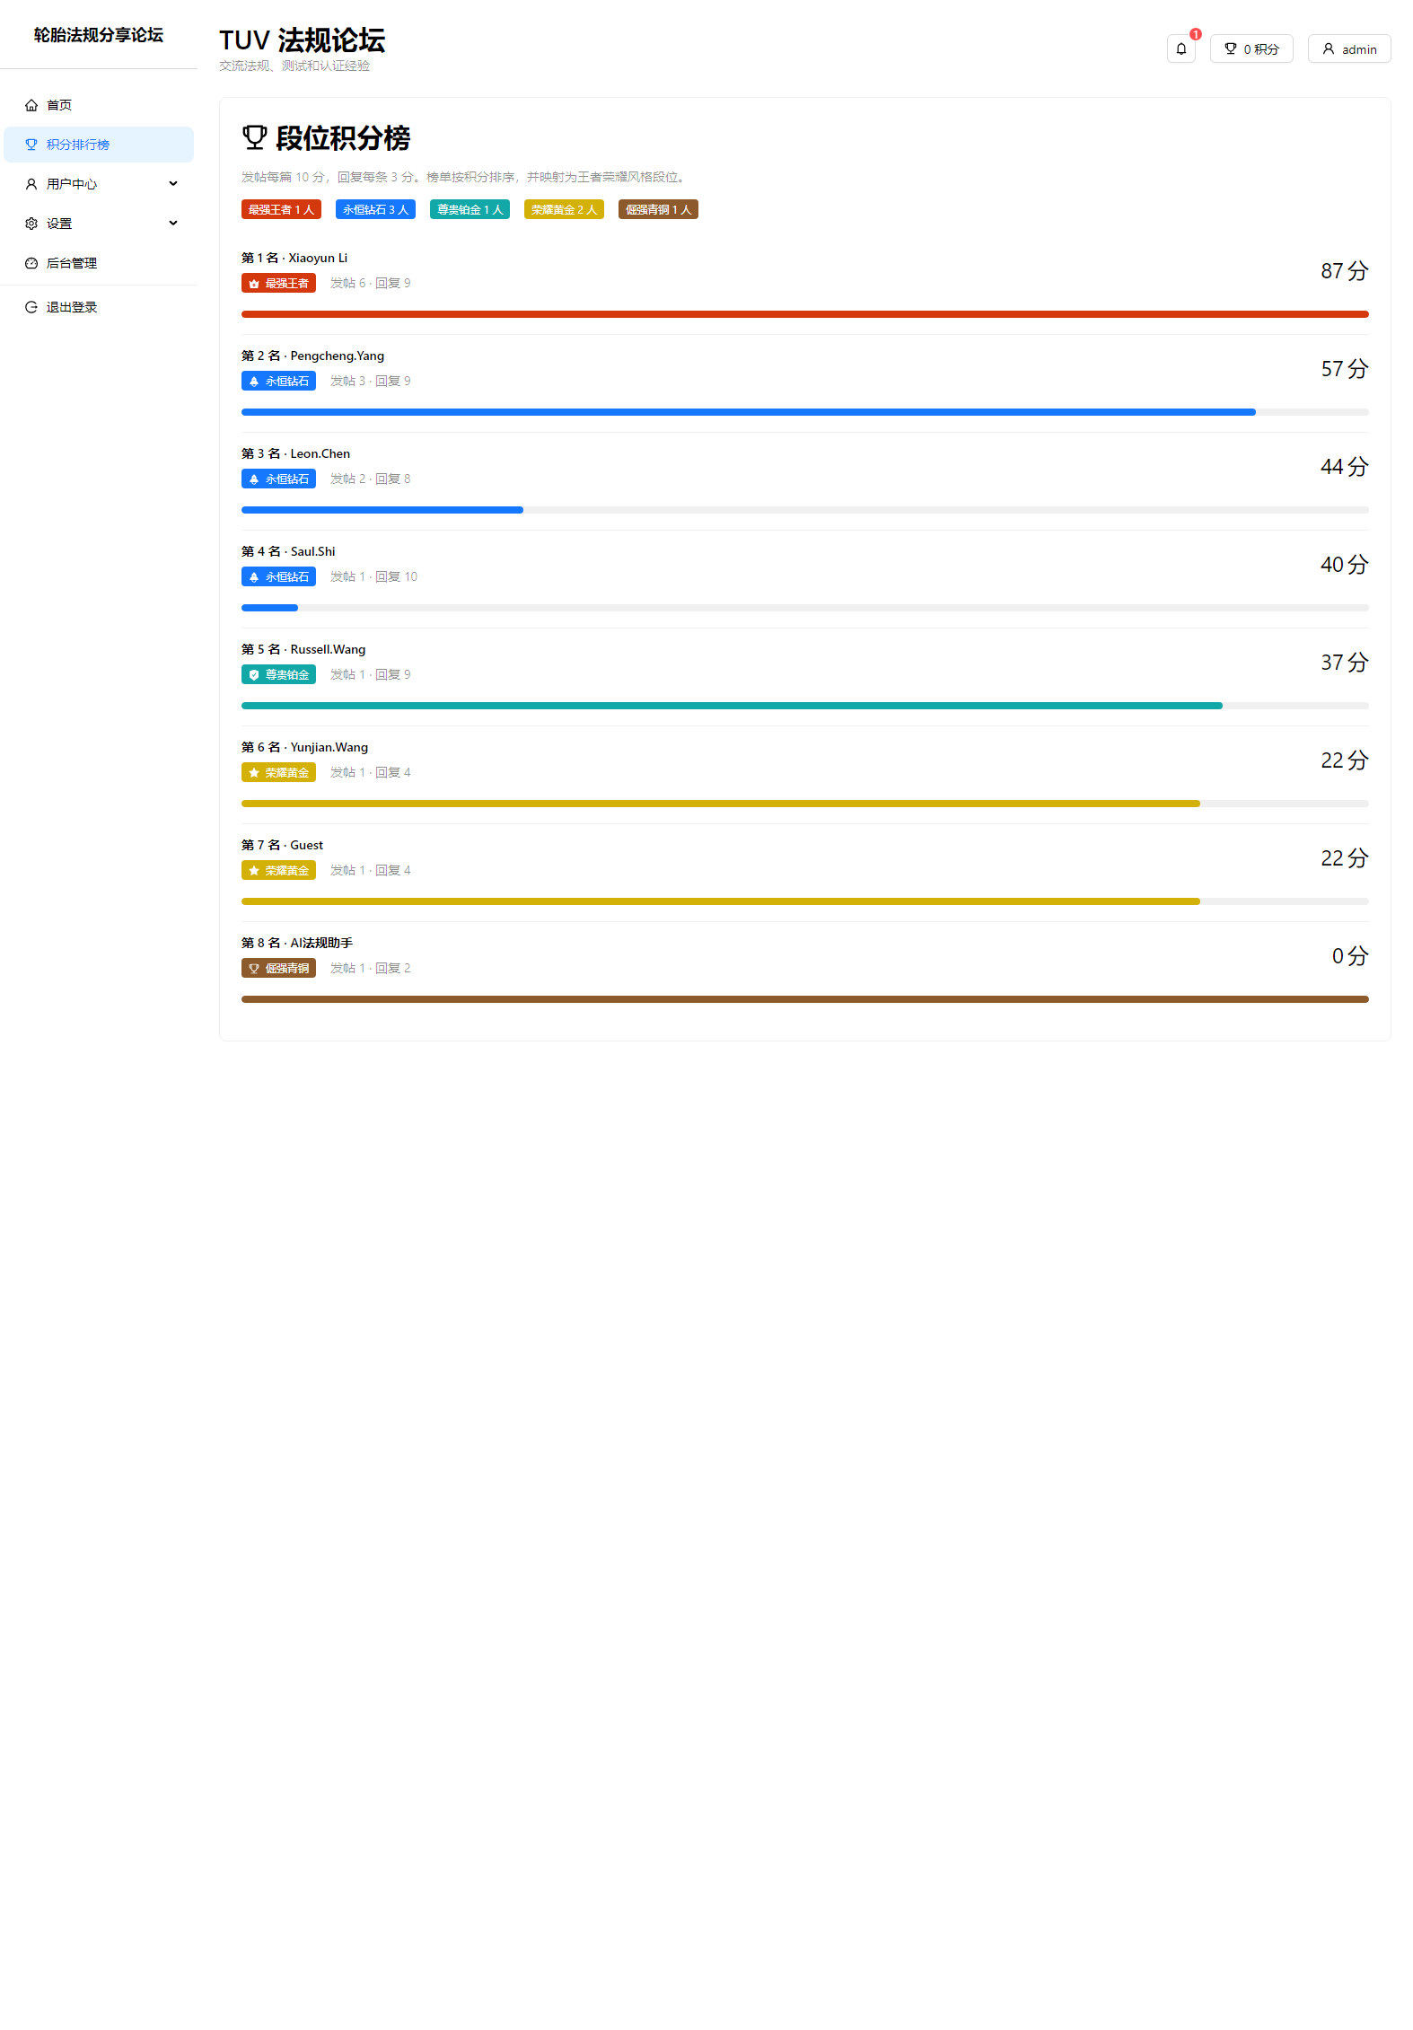
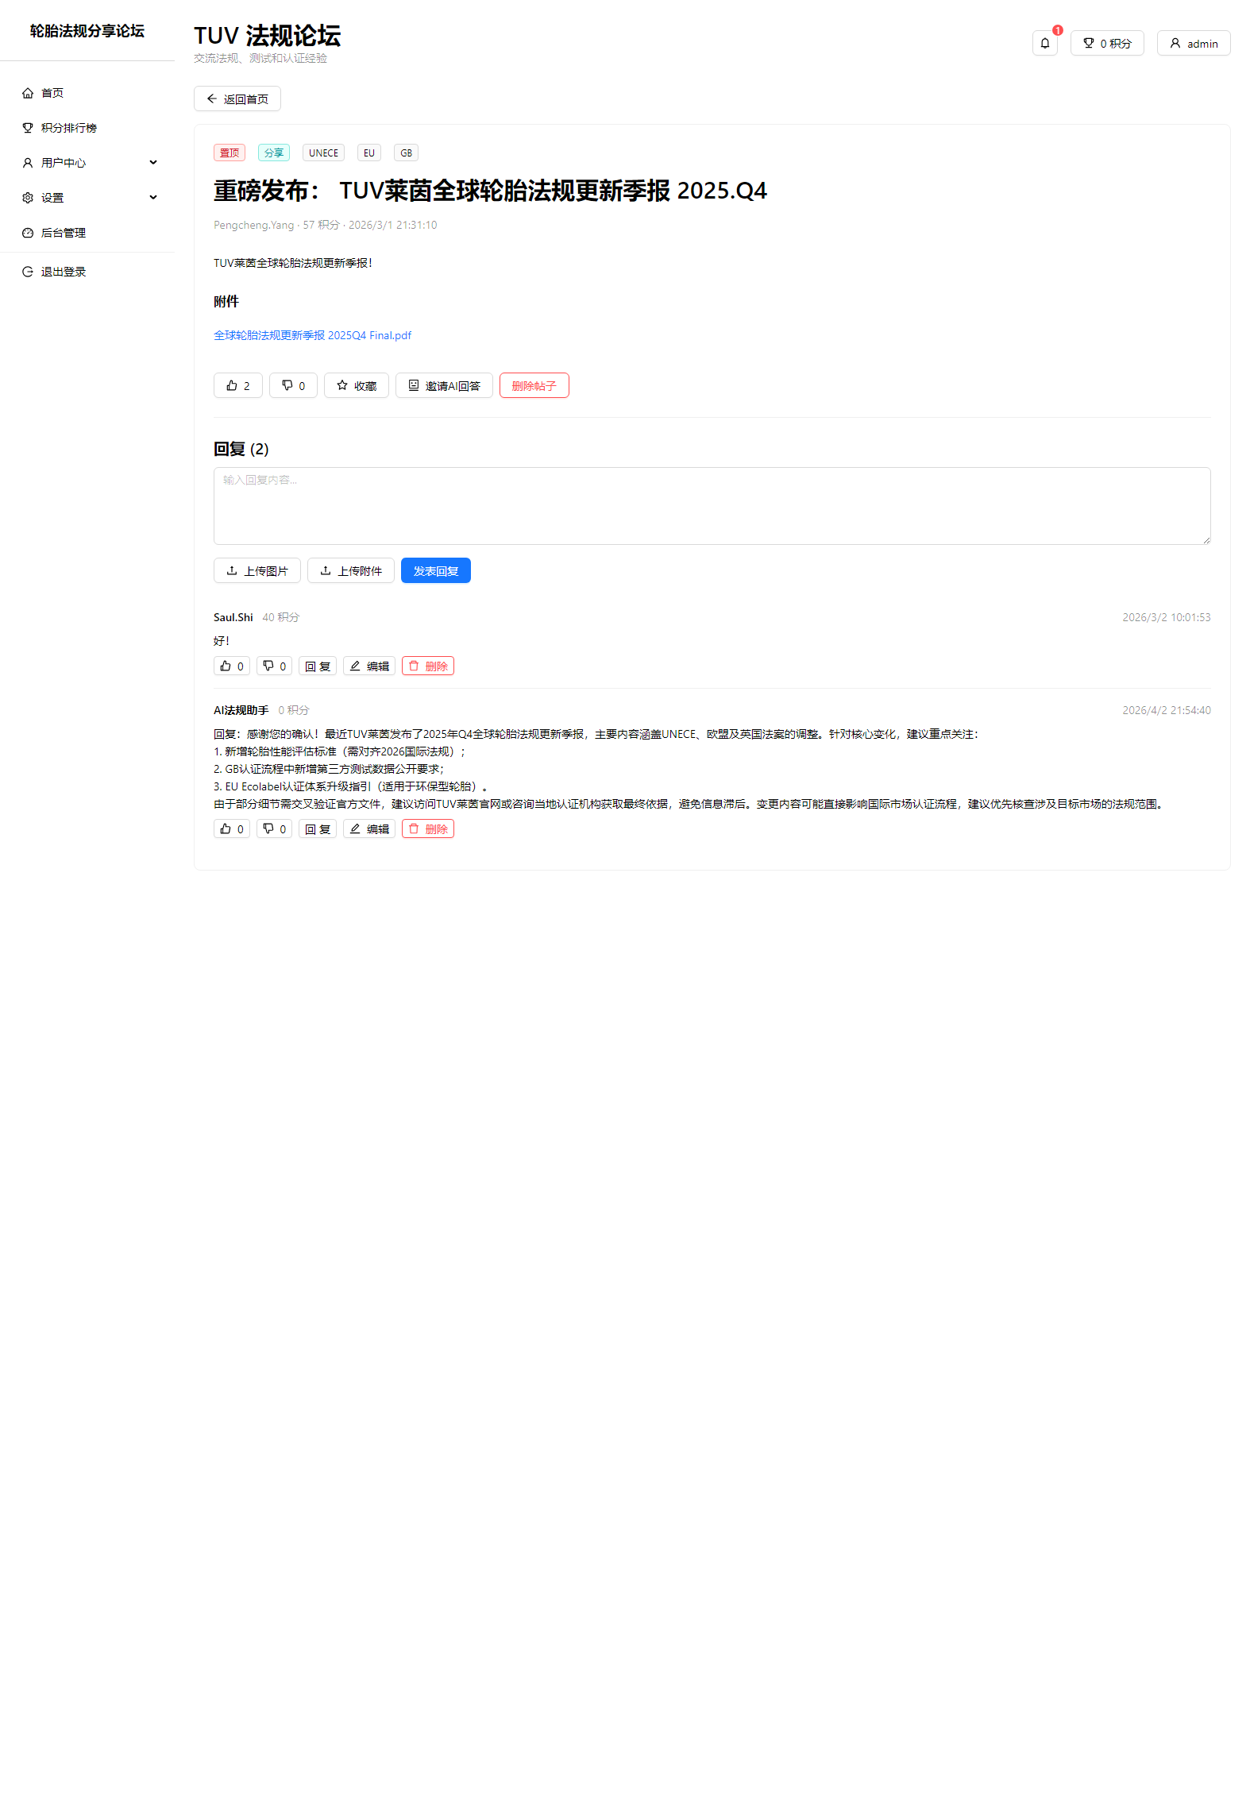
四、页面截图
首页
积分榜
帖子详情页
截图来自当前线上环境，已登录后台后抓取，用于展示首页、积分榜与帖子详情页的实际效果。

Slide 6
五、部署与验证结果
代码已部署到云服务器目录 /www/wwwroot/TUV-InnerForum。
数据库中已补充中文帖子与回复示例，积分榜与搜索功能可以直接演示。

Slide 7
六、后续建议
给 AI 汇总增加筛选条件，例如“只汇总有回复的帖子”或“按标签汇总”。
把 AI 回复和汇总过程做成更明显的按钮 loading、进度提示或完成后自动定位。
继续优化前端体积，当前生产包已超过 500 kB，可考虑分包与懒加载。
如果后续切换豆包模型，可直接复用现有 OpenAI 兼容接入方式，只需要替换接口地址、模型名和 API Key。

